Slide 1

Приложение-каталог фильмов
By Manukyan Ashot

Slide 2
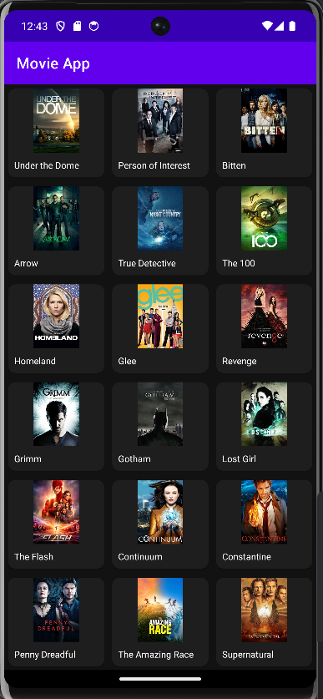

Идея
Удобное приложения для просмотра информации о разных фильмов из библиотеки TVmaze

Slide 3
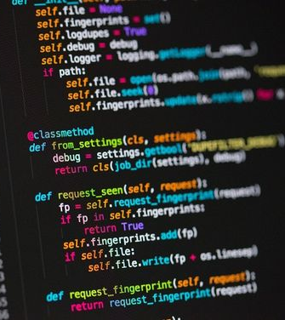
Технологии и инструменты
Java
TVmaze API

Slide 4

Перспективы
Избранные фильмы
Возможность оставлять оценки и отзывы на фильмы
Система аккаунтов

Slide 5

Спасибо за внимание!

